Slide 1
Исследовательская работа по теме: « Аннуитетный и дифференцированный платеж по кредиту. Какой из них наиболее выгодный?»
Автор: | Амаев Асланбек Ахмедович 11-А класс Муниципальное бюджетное общеобразовательное учреждение «Средняя общеобразовательная школа №2 »
Руководитель: | Коломеец Валентина Леонидовна, учитель истории и обществознания, Муниципальное бюджетное общеобразовательное учреждение «Средняя общеобразовательная школа № 2»

Slide 2
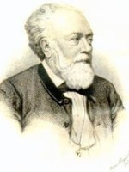
Нажить много денег - храбрость; сохранить их - мудрость, а умело расходовать – искусство!
Б. Авербах
Понятие кредит плотно вошло в наш обиход. По последним статистическим данным порядка 87% взрослого населения хотя бы раз брали кредит на собственные нужды.
Целью деятельности банков из века в век является получение прибыли, но прибыль полученная из-за неосведомлённости своих клиентов, не честна, а значит не обходимо заниматься информированием потенциальных заемщиков о всех «подводных камнях» при приобретение кредитного продукта в банке.

Slide 3
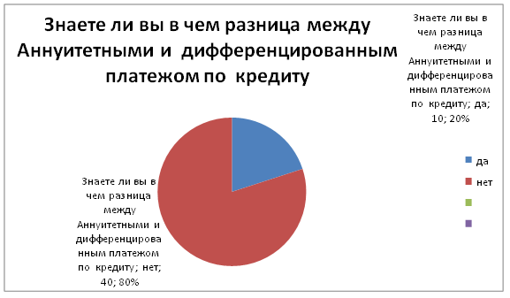
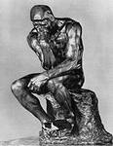
Данная проблема легла в основу исследования

Slide 4
Актуальность выбранной темы
состоит в том ,чтобы привлечь внимание будущих и потенциальных заёмщиков к вопросу, в каких случаях выгоднее аннуитетный и дифференцированный способ гашения кредита.

Slide 5
Целью работы является выяснить, при каких внешних обстоятельствах какой аннуитетный или дифференцированный способ погашения кредита выгоднее, и борьба с экономической безграмотностью.

Slide 6
задачи исследования:
- Провести анкетирование о знаниях и представлениях потенциальных заёмщиков о разнице между аннуитетным и дифференцированным платежом;
- Выяснить сущность понятия кредит, виды кредитов, функции кредитов, способы погашения кредитов;
- Путём анализа и сопоставления выяснить, при каких обстоятельствах, какой способ погашения кредита выгоднее;
- Найти способы распространения полученной информации в целях борьбы с экономической безграмотностью.

Slide 7




Предметом исследования является кредитная политика крупных банков города ( отделение Сбербанка России, отделение Ханты-Мансийского банка, и отделение Западно – Сибирского коммерческого банка).
Объектом исследования являются аннуитетный и дифференцированный способ погашения кредита.

Slide 8
Гипотеза:
большинство потенциальных заёмщиков не знают, что такое аннуитетный и дифференцированный способ погашения кредита и, следовательно, не видят разницы между ними.

Slide 9
Новизна работы состоит в том,
что ранее в городе не исследовался данный аспект кредитных знаний заёмщиков. Практическая значимость: распространение информации об особенностях и преимуществах аннуитетного и дифференцированного способа погашения кредита.

Slide 10

Что такое кредит ?
Кредит-предоставление в долг на определённый срок денег или товаров с условием возврата и уплаты вознаграждения в виде процентов.

Slide 11
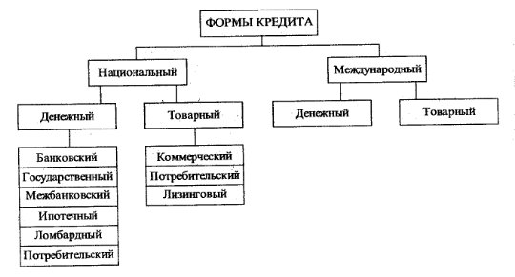
Формы кредита
1. Банковский кредит - это кредит, предоставляемый банками в денежной форме.
2. Коммерческий кредит - кредит, предоставляемый физическими или юридическими лицами.
3. Гарантированный кредит - это кредит, предоставляемый под обеспечение, проще говоря, под залог.
4. Краткосрочный кредит - это кредит, предоставляемый, как правило, сроком до 1 года.

Slide 12

Функции кредитов
Функции кредита – проявление сущности кредита, выражение его общественного назначения. Функции кредита относятся к кредитным отношениям в целом, а не к отдельным взаимоотношениям заемщика и кредитора.

Slide 13
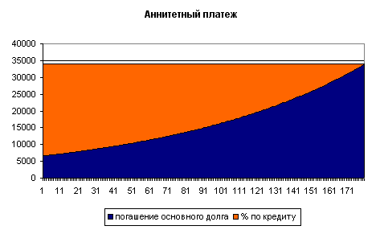
Аннуитетный платеж по кредиту.
Ежемесячный аннуитетный платеж — это постоянная сумма, которую заемщик каждый месяц отдает банку. Он складывается из двух составляющих — возвращения основного долга и начисленных процентов

Slide 14
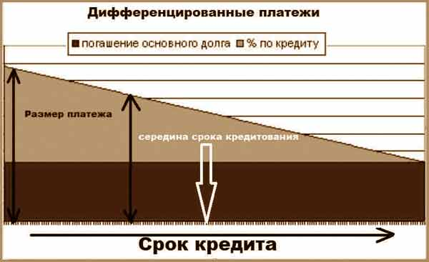
Дифференцированный платеж по кредиту.
Дифференцированный платеж-это способ погашения кредита, при котором основная сумма займа выплачивается равными долями, а проценты начисляются на остаток

Slide 15
Какой платеж по кредиту наиболее выгодный?
Если собираетесь брать кредит на длительный срок, без досрочного погашения, то выгоднее дифференцированный способ погашения.
Если собираетесь досрочно гасить, то выгоднее аннуитетный способ погашения

Slide 16
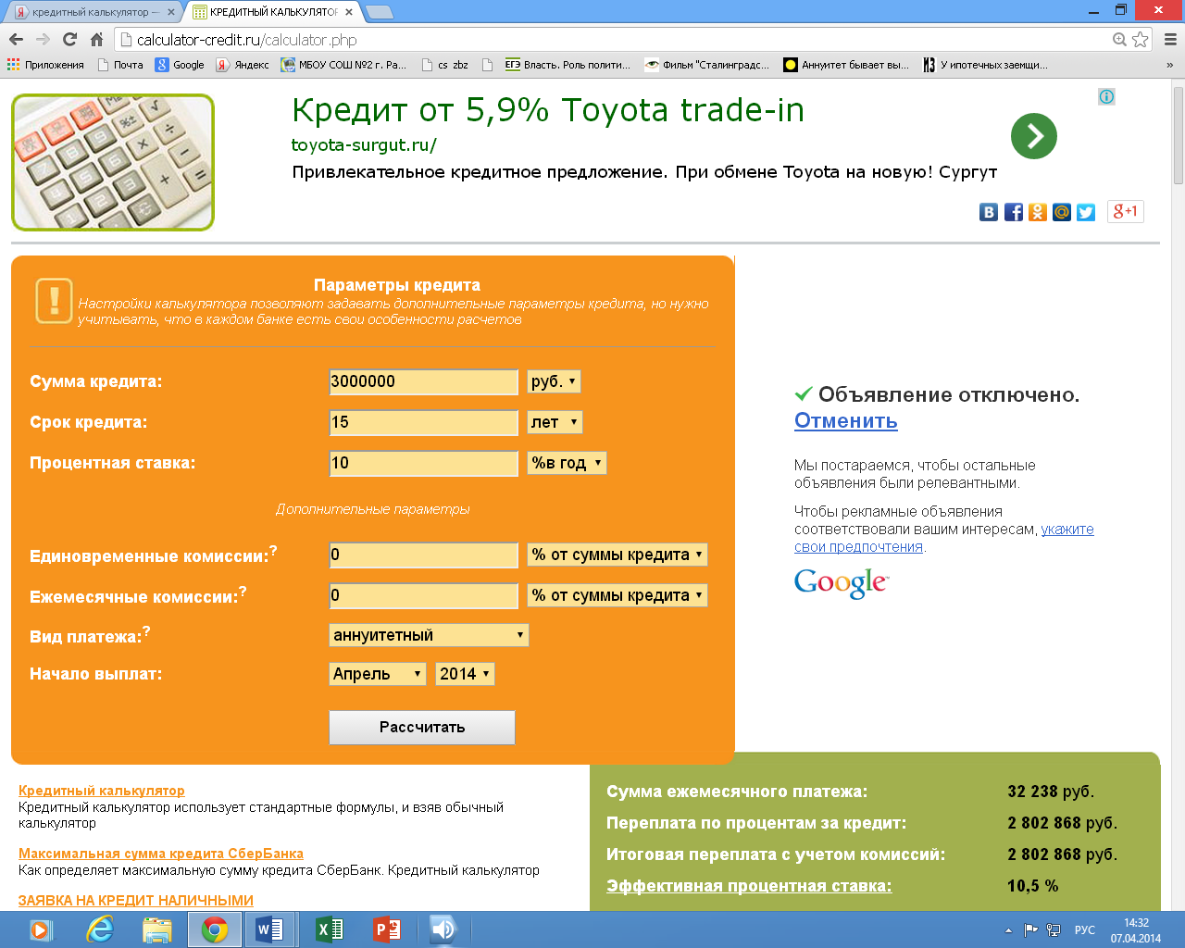
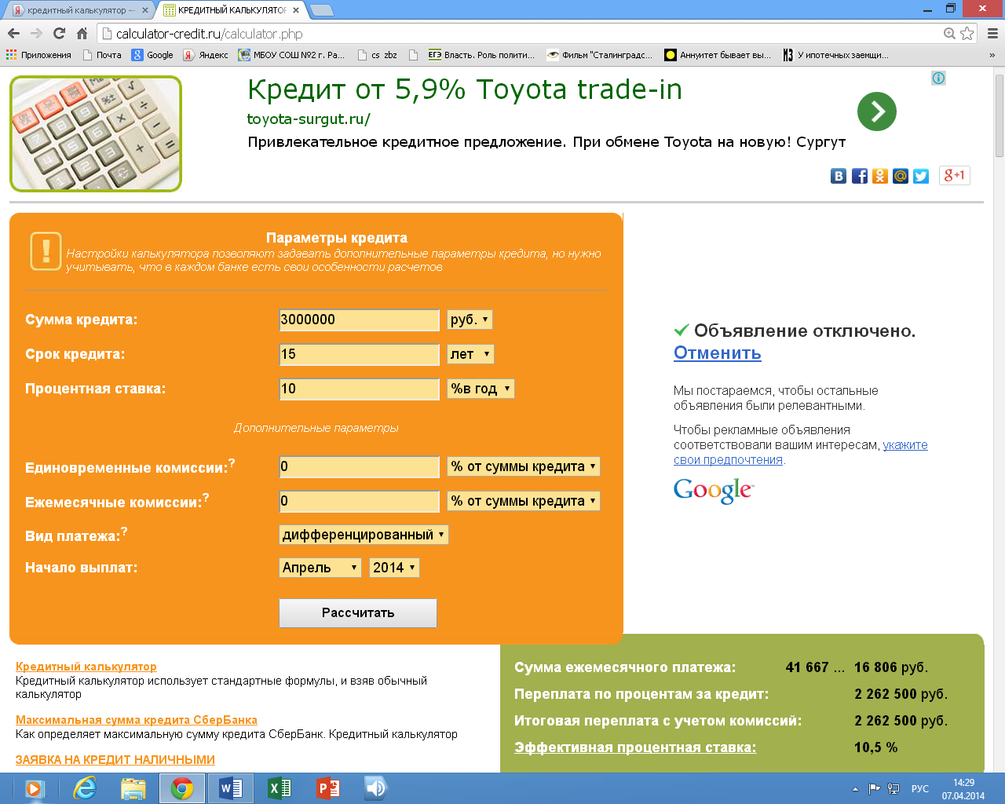

Slide 17
Практическая часть
Цель опроса: выявить представление респондентов о разнице между аннуитетным и дифференцированным платежах.
Фокус группа: 50 сотрудников МБОУ СОШ№2 г. Радужный ХМАО-Югра.

Slide 18

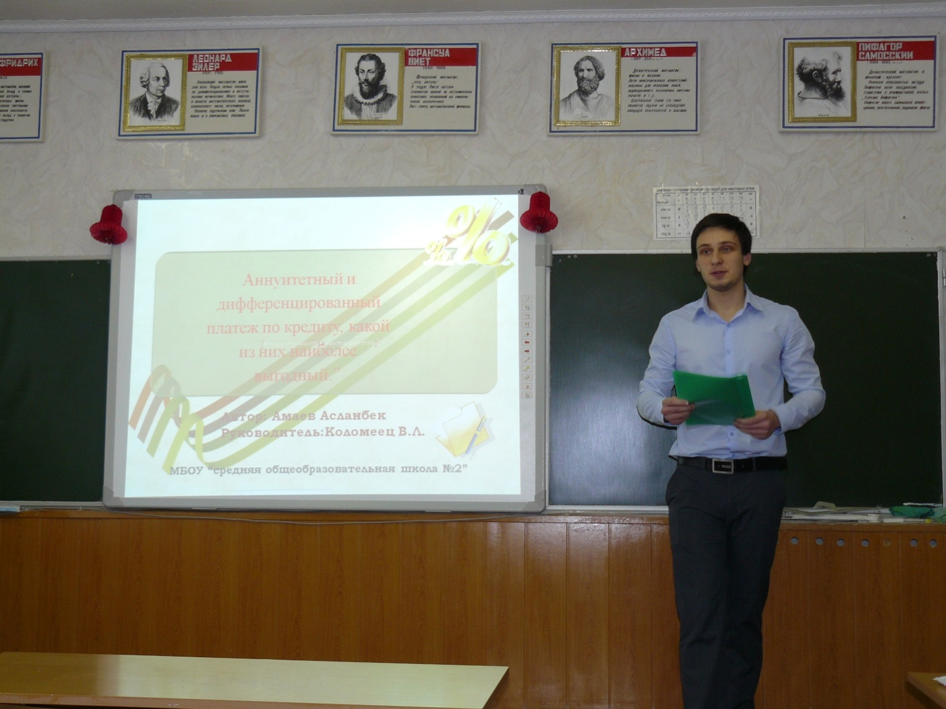
Экономический ликбез для учителей

Slide 19
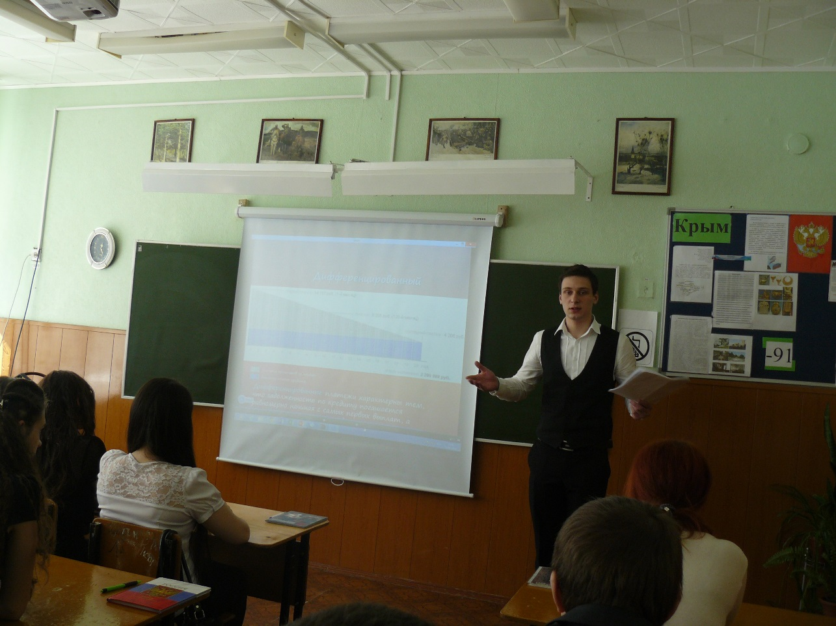
Практическая часть
Экономический ликбез для будущих заёмщиков

Slide 20
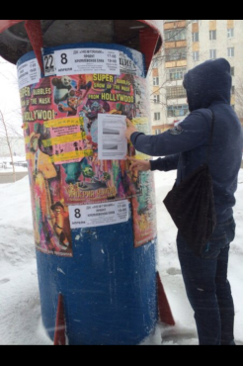
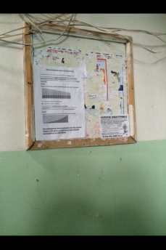
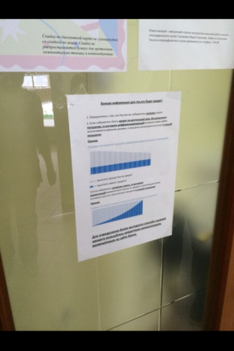
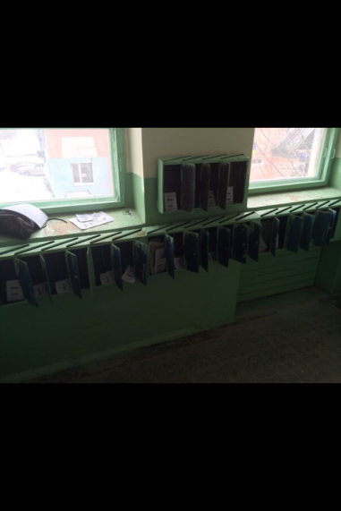
Практическая часть
Я решил распространить свои памятки через почтовые ящики жителей нашего города и информационные столбы на подъездах и в микрорайонах города.

Slide 21
Рекомендации банкам
использовать независимые кредитные калькуляторы, которые будут наиболее объективно иллюстрировать и эффективную процентную ставку, и суммы выплат, и переплаты по кредитам при разном способе погашения кредита ;
•помимо вопросов о количестве необходимых средств и сроке кредита, спрашивать насколько быстро клиент готов гасить кредит, и предлагать какой способ гашения будет выгоден в каждом отдельном случае;

Slide 22
Рекомендации банкам
предлагать перед получением кредита каждому клиенту познакомиться с важными выдержками из законодательных актов, регулирующих взаимоотношения между банками и заёмщиками;
при посещении предприятий и организаций вести информирование о том, какие способы погашения кредита более выгодны в разных жизненных обстоятельствах;

Slide 23
Рекомендации банкам
количество продаж кредитных продуктов можно увеличить, если деятельность банков станет более прозрачной и дружелюбной по отношению к своим клиентам.
при посещении предприятий и организаций вести информирование о том, какие способы погашения кредита более выгодны в разных жизненных обстоятельствах;

Slide 24
Спасибо за внимание!

